Slide 1

MODUL KE
01
https://myclass.mercubuana.ac.id
OPTIMALISASI & OTOMASI
P132520004
Fakultas
Teknik
Program Studi
Pembuka
Program Studi S1 Teknik Mesin
Daftar Pustaka
Nama Dosen
Nama Anggota
Dedik Romahadi, ST., M.Sc
-
Akhiri Presentasi

Slide 2
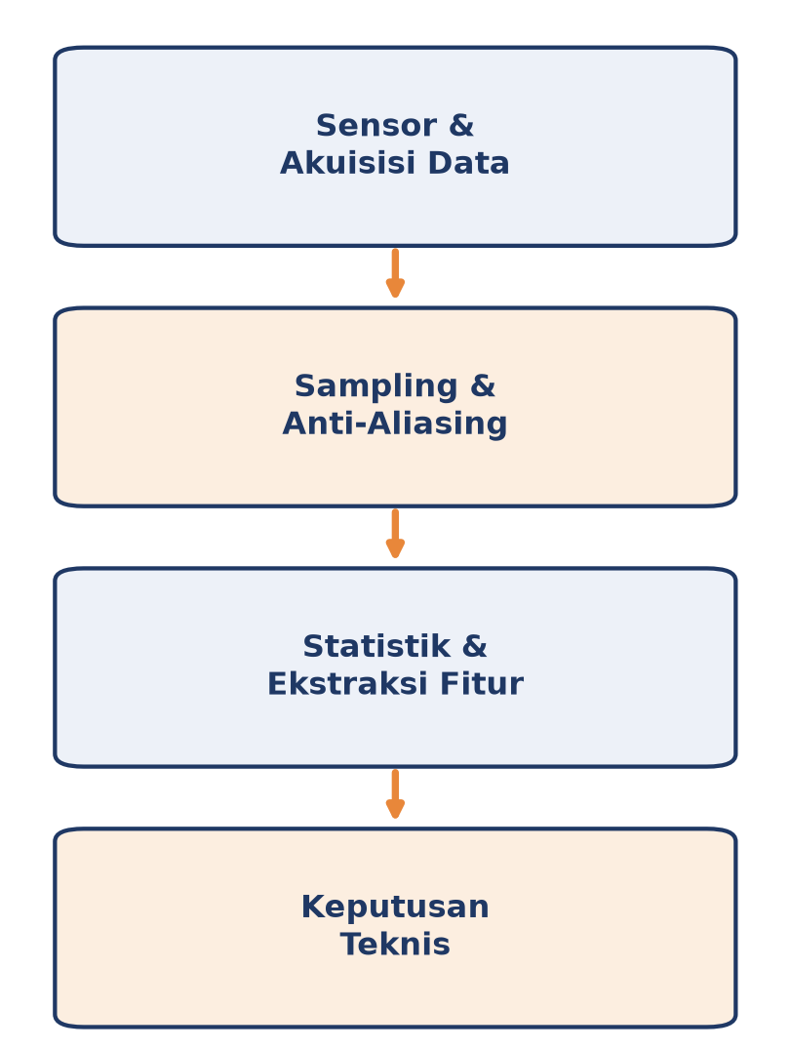
Pengantar Time Series Data & Analisis
Pokok bahasan: akuisisi & pemahaman data time series sensor industri, fondasi seluruh mata kuliah.
Sub-CPMK 1.1: mampu mempertimbangkan aspek ekonomi dalam desain sistem otomasi.
Sebelum prediksi kerusakan, optimasi jadwal, atau otomasi keputusan, data harus diakuisisi dengan benar.
Agenda: konsep dasar → komponen sinyal → statistik dasar → sampling & Nyquist → analogi → aplikasi → Python.
Evaluasi: Tugas LMS 50 poin (10 PG + 10 komputasi easy + 5 komputasi hard) + Forum studi kasus.
Back
Next
https://myclass.mercubuana.ac.id

Slide 3
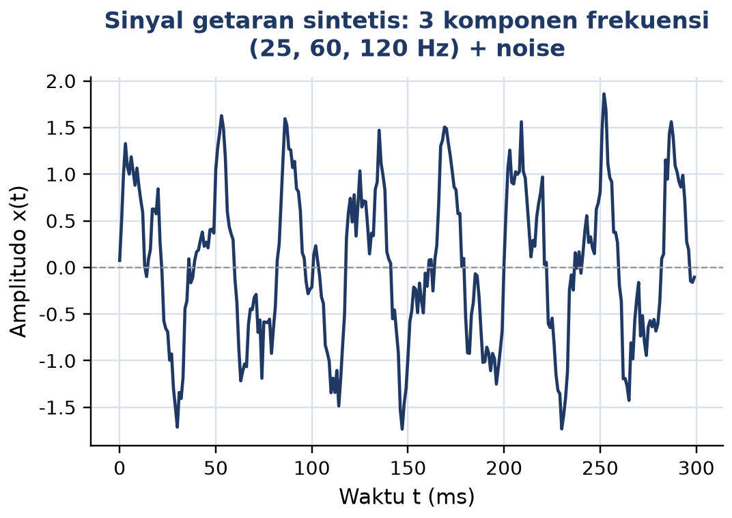
Konsep Dasar Time Series
Definisi: urutan observasi terhadap indeks waktu, {xt} untuk t = 1..N; urutan adalah informasi.
Temporal dependency: xt ≈ f(xt−1, xt−2, ...); mengacak urutan menghancurkan makna.
Sumber data: akselerometer, termokopel, strain gauge, arus motor, tekanan; semuanya menghasilkan time series.
Sinyal periodik: x(t) = A·sin(2πft + φ), dasar FFT, deteksi anomali, dan prediksi.
Noise & SNR: SNR = 10·log₁₀(Psinyal/Pnoise) menentukan pola terdeteksi atau tertutup derau.
Back
Next
https://myclass.mercubuana.ac.id

Slide 4
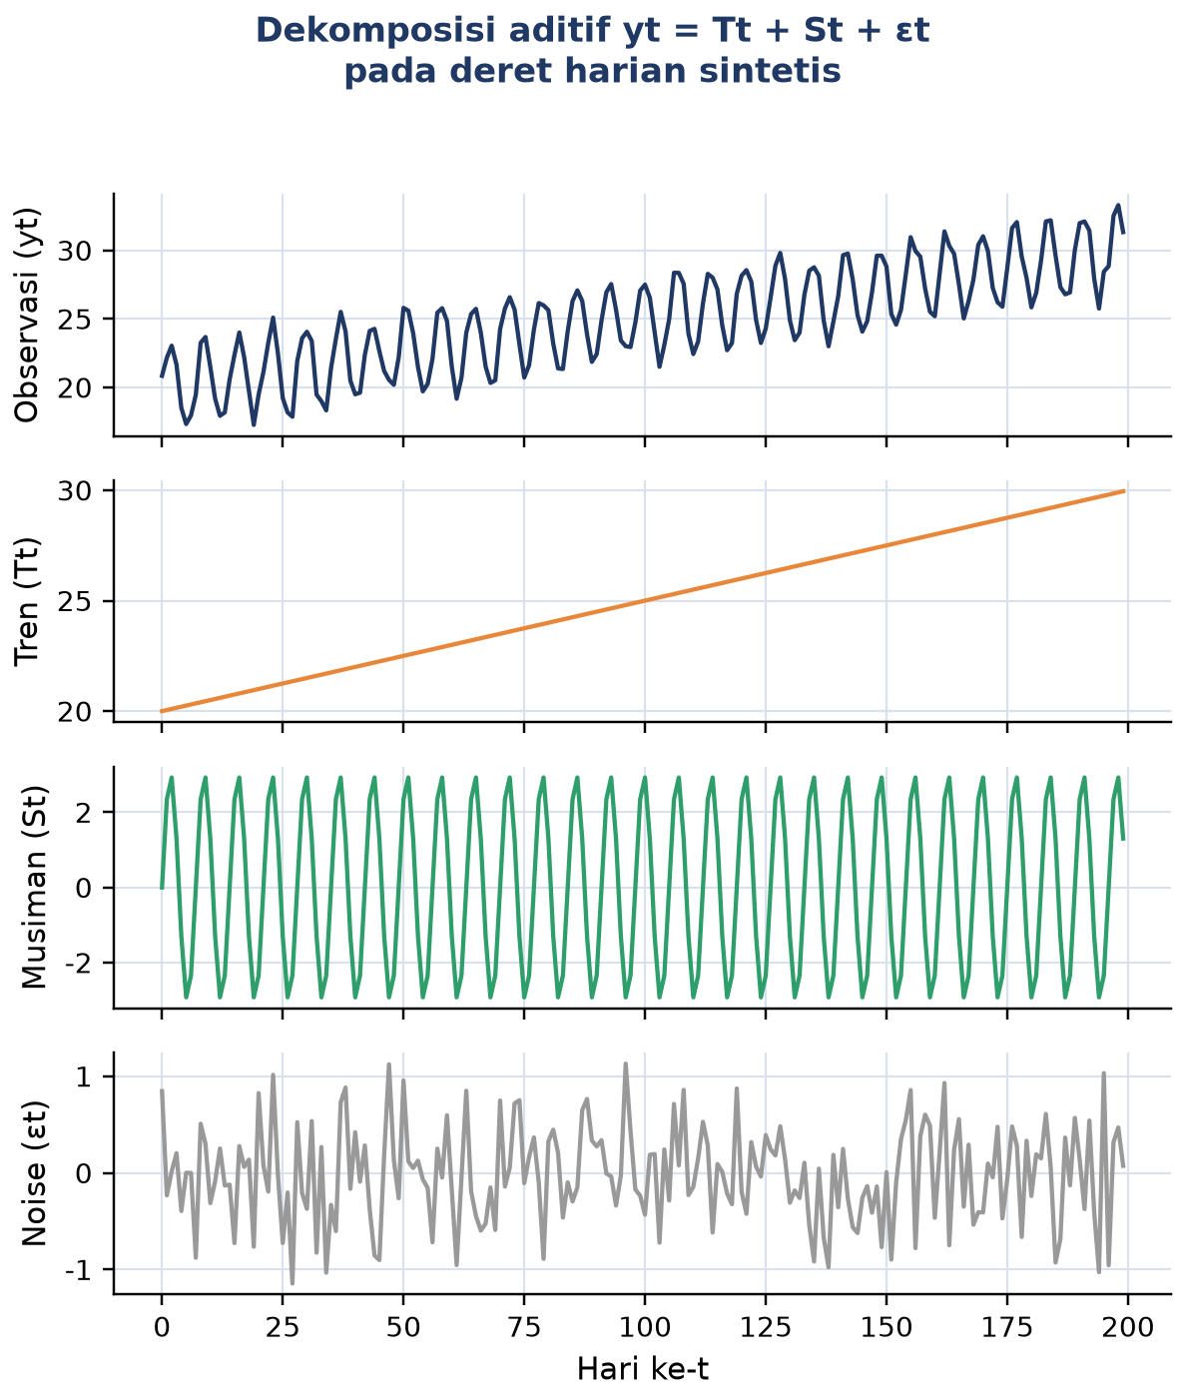
Komponen Sinyal Time Series
Model aditif: yt = Tt + St + Ct + εt (tren + musiman + siklik + noise).
Tren: pergerakan jangka panjang, seperti aus bearing progresif; linear/eksponensial/logaritmik.
Musiman: periode tetap terkait kalender (shift harian, weekend, jadwal maintenance); St+s = St.
Siklik: berulang tanpa periode tetap (ekonomi, permintaan pasar), tidak terikat kalender.
Residual/noise: idealnya white noise εt ~ N(0, σ²); anomali nyata = residual besar.
Deteksi: regresi/moving average (tren), FFT/STL/ACF (musiman), analisis residual (noise).
Back
Next
https://myclass.mercubuana.ac.id

Slide 5
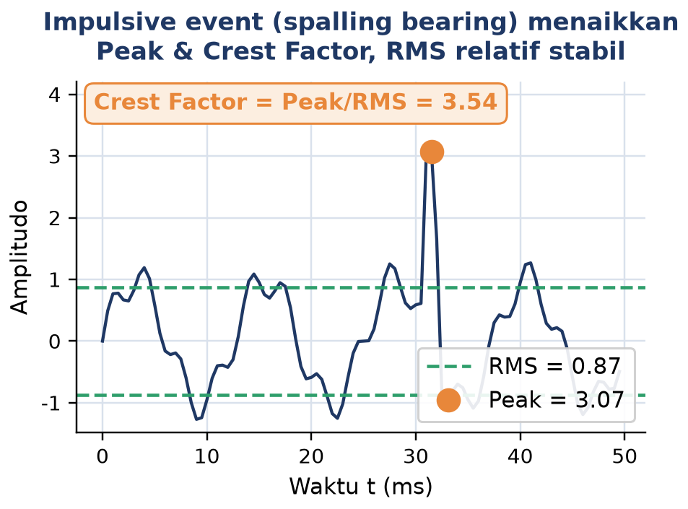
Statistik Dasar: Mean, RMS, Std, Peak, Crest Factor
Mean (μ): sinyal AC ≈ 0; pergeserannya menandakan DC offset / drift sensor.
RMS: √((1/N)Σx²), energi efektif; basis klasifikasi severity ISO 10816.
Std (σ): sebaran terhadap mean; aturan 3σ untuk outlier; sinyal mean-nol → σ ≈ RMS.
Peak: lonjakan absolut tertinggi, yaitu stres mekanik maksimum.
Crest Factor: Peak/RMS; sinus murni ≈ 1,41; CF > 4 = impulsif (spalling bearing).
Praktik: hitung per window bergerak (mis. 1 detik) → tren RMS bergulir = kurva kesehatan mesin.
Back
Next
https://myclass.mercubuana.ac.id

Slide 6
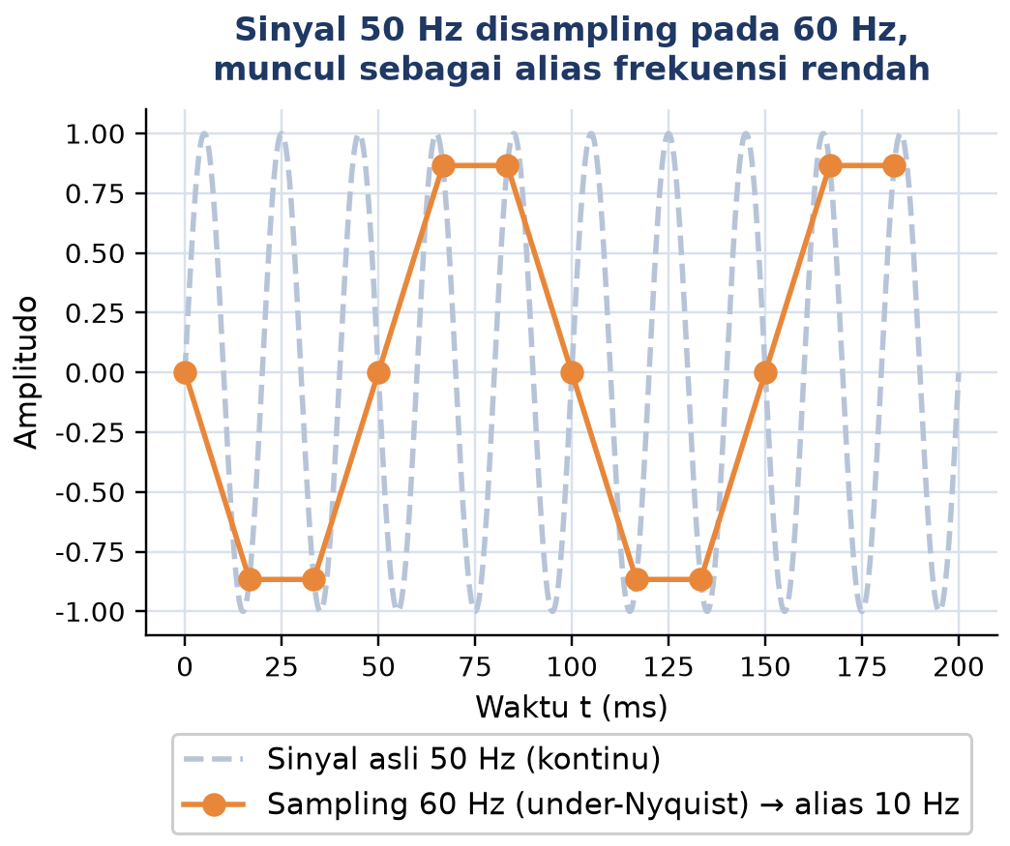
Sampling & Teorema Nyquist-Shannon
Teorema: fs ≥ 2·fmaks agar sinyal dapat direkonstruksi tanpa distorsi.
Frekuensi Nyquist: fN = fs/2, yaitu batas frekuensi tertinggi yang dapat direpresentasikan.
Aliasing: sinyal di atas fN tampil palsu di bawah fN (falias = |f − k·fs|); cegah dengan filter analog low-pass.
Oversampling: praktik industri fs = 5–10× fmaks; trade-off storage & processing (aspek ekonomi!).
Contoh: suhu 1–10 Hz; getaran mesin 10 kHz (ISO 10816); bearing high-speed 40–50 kHz.
Back
Next
https://myclass.mercubuana.ac.id

Slide 7
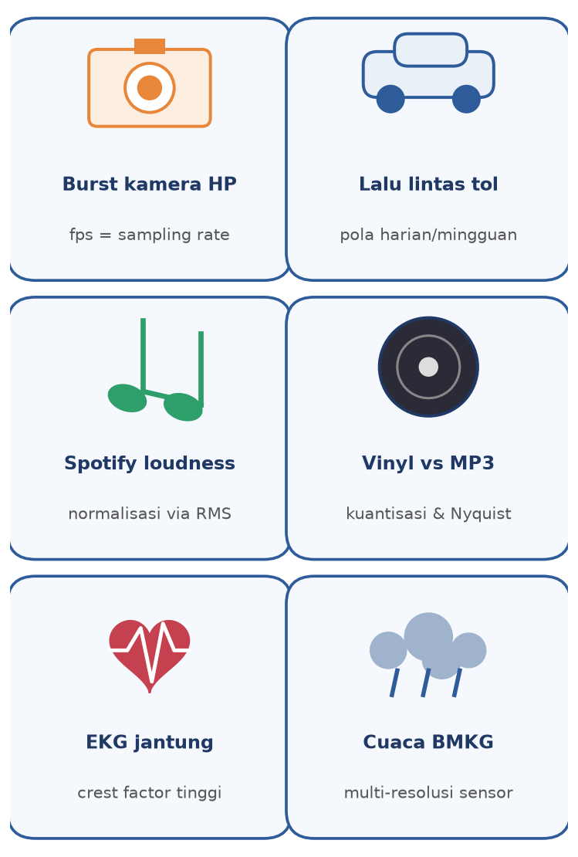
Analogi Kehidupan Sehari-hari
Burst kamera HP: fps = sampling rate; kepakan sayap burung ter-alias bila fps < 2× frekuensi kepak.
Lalu lintas tol: pola harian/mingguan/tahunan + tren, yaitu semua komponen dalam satu deret.
Spotify loudness: normalisasi volume memakai RMS (target −14 LUFS), energi efektif, bukan puncak.
Vinyl vs MP3: CD 44,1 kHz = Nyquist untuk pendengaran ±20 kHz; beda rasa = kuantisasi.
EKG jantung: peak P-QRS-T tegas = crest factor tinggi; aritmia mengubah CF, mirip bearing spalling.
Cuaca BMKG: tiap fenomena punya characteristic frequency & sampling rate sendiri.
Back
Next
https://myclass.mercubuana.ac.id

Slide 8
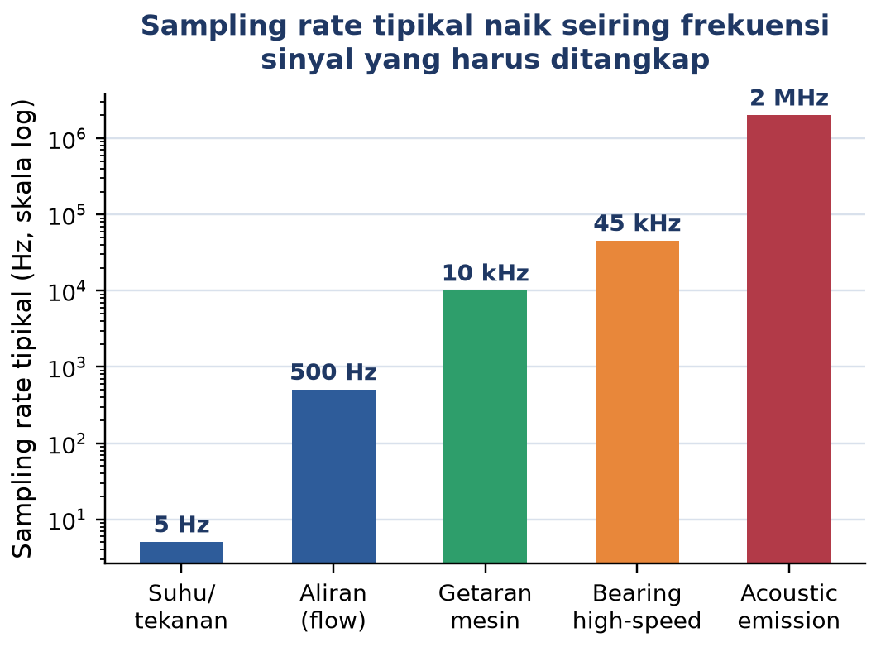
Aplikasi di Teknik Mesin & Industri 4.0
Vibration monitoring: akselerometer 10 kHz; RMS/Peak/CF per detik; tren RMS 7 hari naik → inspeksi.
Kontrol suhu proses: termokopel 1 Hz; rolling mean & std 1 menit sebagai baseline alarm.
Power quality: arus/tegangan 25,6 kHz; THD > 5% = motor cepat panas, efisiensi turun.
SCADA & IoT: edge → feature → cloud; sampling tinggi di edge, hanya statistik dikirim.
Kesalahan umum: fs terlalu rendah (aliasing), tanpa anti-aliasing filter, time stamp tidak akurat, musiman diabaikan.
Back
Next
https://myclass.mercubuana.ac.id

Slide 9
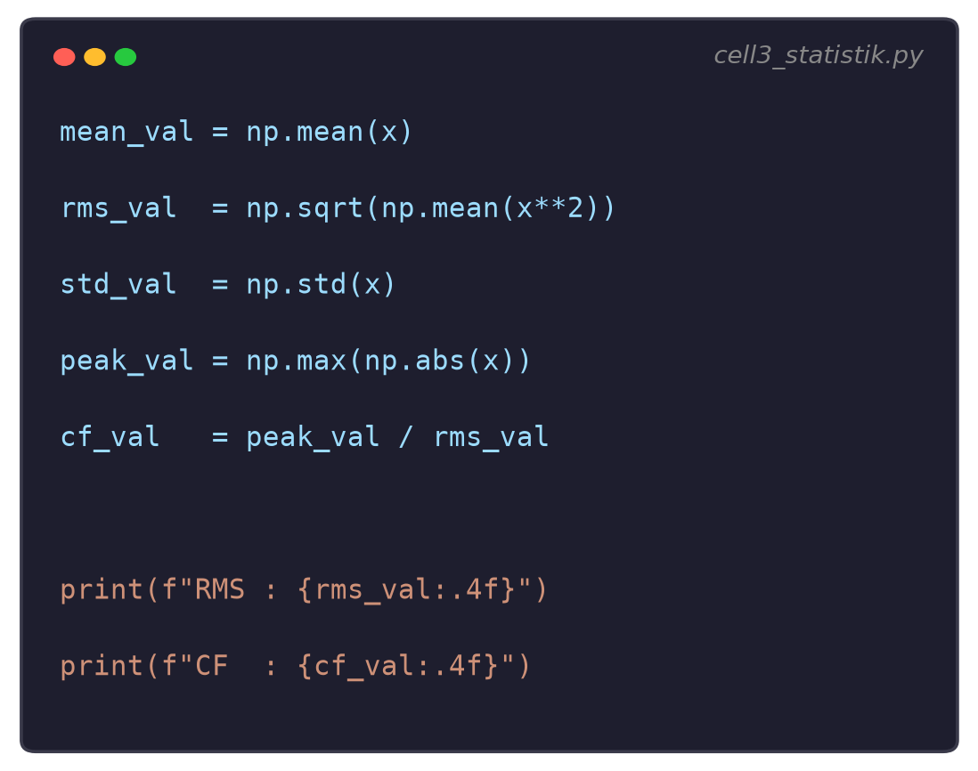
Implementasi Python di Jupyter Notebook
Environment: conda activate optoauto; paket numpy, pandas, matplotlib, scipy, statsmodels.
Cell 1: generate sinyal getaran sintetis 3 frekuensi (25/60/120 Hz) + noise; fs = 1 kHz, 2 detik.
Cell 2: demonstrasi aliasing, yaitu sampling 60/100/500 Hz atas sinyal 50 Hz.
Cell 3: lima statistik dasar: np.mean, RMS = np.sqrt(np.mean(x**2)), np.std, peak, CF.
Cell 4: dekomposisi visual deret harian 1 tahun: tren + musiman mingguan + noise.
Notebook: p1_pengantar_time_series.ipynb, kode lengkap di halaman modul LMS.
Back
Next
https://myclass.mercubuana.ac.id

Slide 10
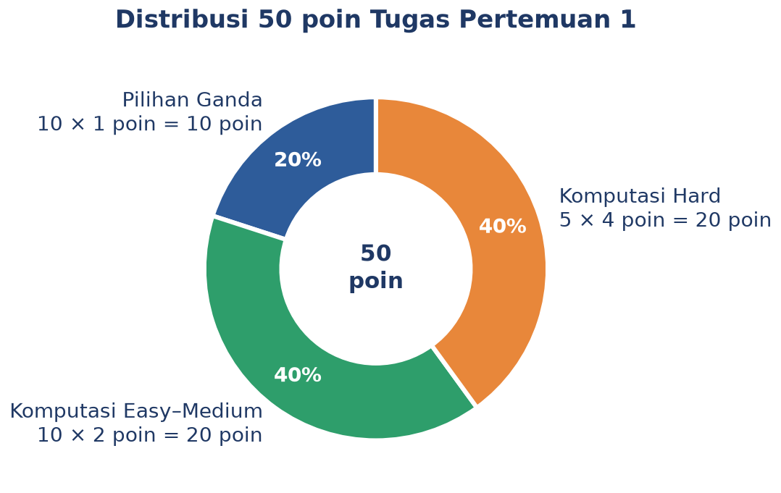
Tugas & Forum Diskusi
Tugas LMS (50 poin): 10 PG @1 + 10 komputasi easy @2 + 5 komputasi hard @4, validasi otomatis server.
Komputasi easy: mean, RMS, σ, peak, CF, fN, Δt, N sampel, RMS sinus A/√2, SNR dB.
Komputasi hard: RMS Parseval multi-frekuensi, demonstrasi aliasing + FFT, rolling RMS, periode via ACF, THD.
Forum Kasus Rendi: setup vibration monitoring 8 motor 11 kW; BPFI 121 Hz, gear mesh 1,5 kHz; DAQ maks 50 kHz.
Diskusi: (1) pilih sampling rate + alasan; (2) statistik apa disimpan & window-nya; (3) alert rule-based ISO 10816 + persistence.
Minimal 30 kata per jawaban forum; kerjakan sebelum deadline pada jadwal LMS.
Back
Next
https://myclass.mercubuana.ac.id

Slide 11
DAFTAR PUSTAKA
Altaf, M., Akram, T., Khan, M. A., Iqbal, M., Ch, M. M. I., & Hsu, C.-H. (2022). A new statistical features based approach for bearing fault diagnosis using vibration signals. Sensors, 22(5), 2012. https://doi.org/10.3390/s22052012
Dudek, G. (2023). STD: A seasonal-trend-dispersion decomposition of time series. IEEE Transactions on Knowledge and Data Engineering, 35(10), 10339–10350. https://doi.org/10.1109/TKDE.2023.3268125
Hyndman, R. J., & Athanasopoulos, G. (2021). Forecasting: Principles and Practice (3rd ed.). OTexts. https://otexts.com/fpp3/
Romanssini, M., de Aguirre, P. C. C., Compassi-Severo, L., & Girardi, A. G. (2023). A review on vibration monitoring techniques for predictive maintenance of rotating machinery. Eng, 4(3), 1797–1817. https://doi.org/10.3390/eng4030102
Tiboni, M., Remino, C., Bussola, R., & Amici, C. (2022). A review on vibration-based condition monitoring of rotating machinery. Applied Sciences, 12(3), 972. https://doi.org/10.3390/app12030972
Ul Hassan, I., Panduru, K., & Walsh, J. (2024). An in-depth study of vibration sensors for condition monitoring. Sensors, 24(3), 740. https://doi.org/10.3390/s24030740
Zeng, A., Chen, M., Zhang, L., & Xu, Q. (2023). Are transformers effective for time series forecasting? Proceedings of the AAAI Conference on Artificial Intelligence, 37(9), 11121–11128. https://doi.org/10.1609/aaai.v37i9.26317
Back
Next
https://myclass.mercubuana.ac.id

Slide 12

TERIMA
KASIH
https://myclass.mercubuana.ac.id
Akhiri Presentasi

